Slide 1

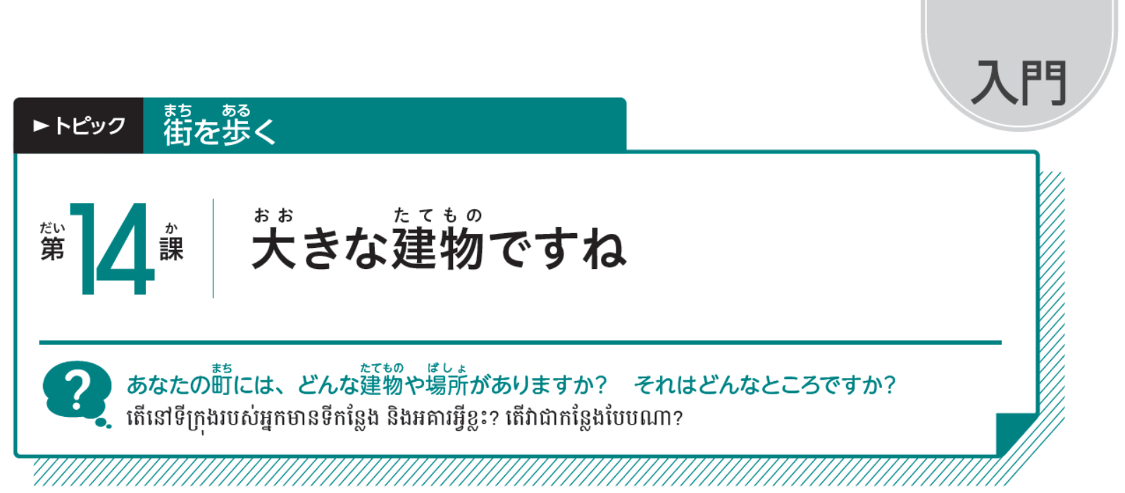
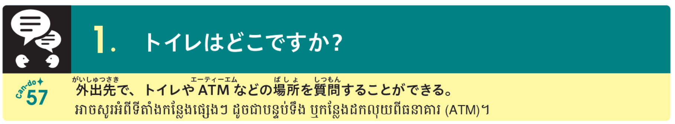

Slide 2
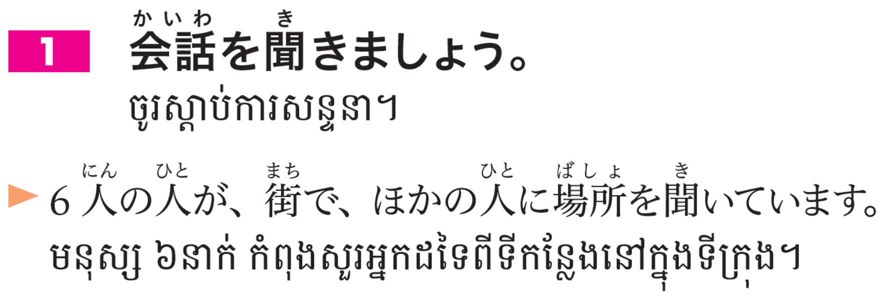

Slide 3
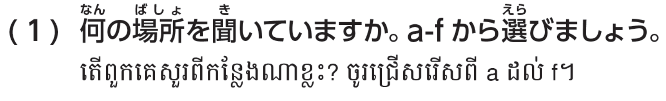
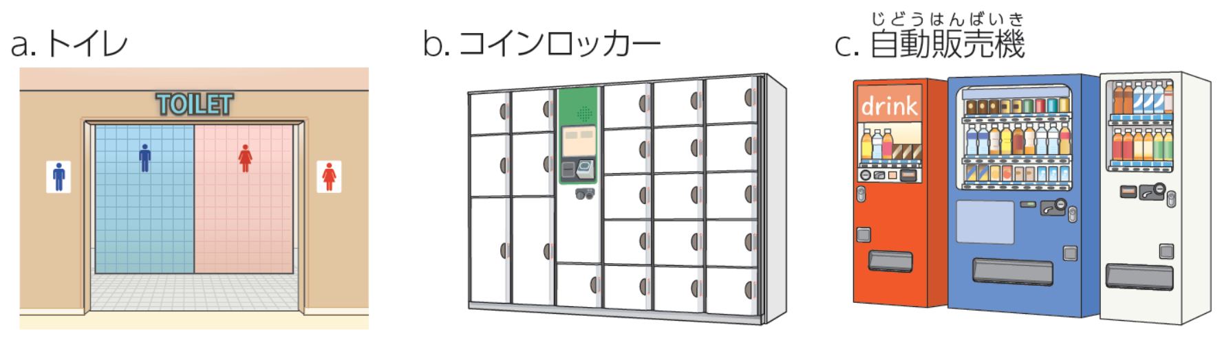
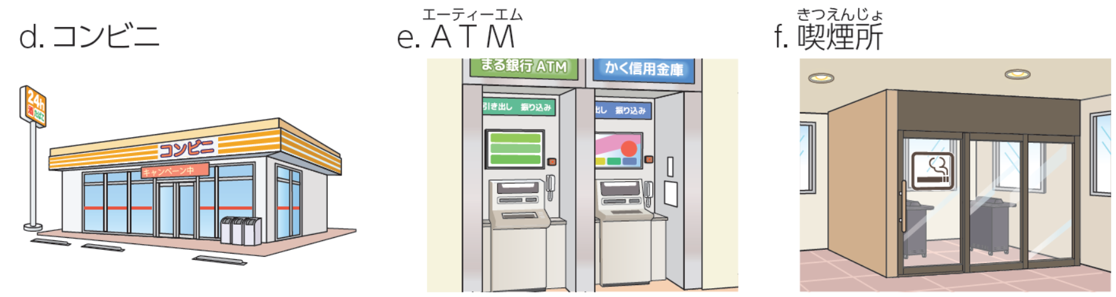

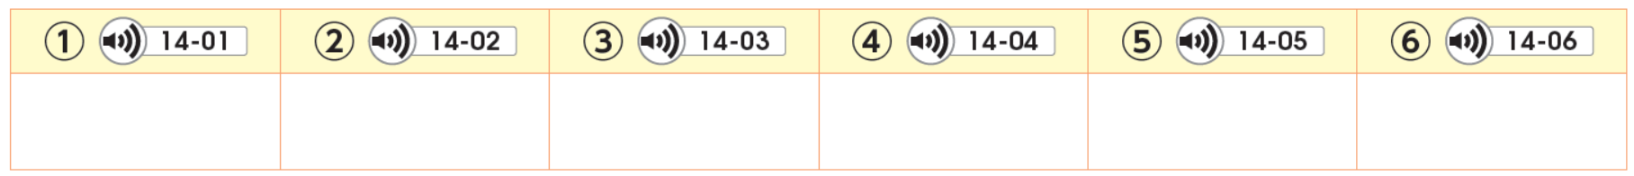

Slide 4
a
c
b
f
d
e

Slide 5
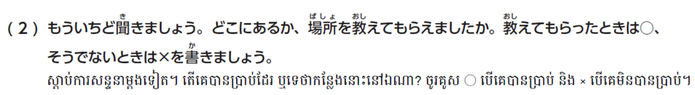
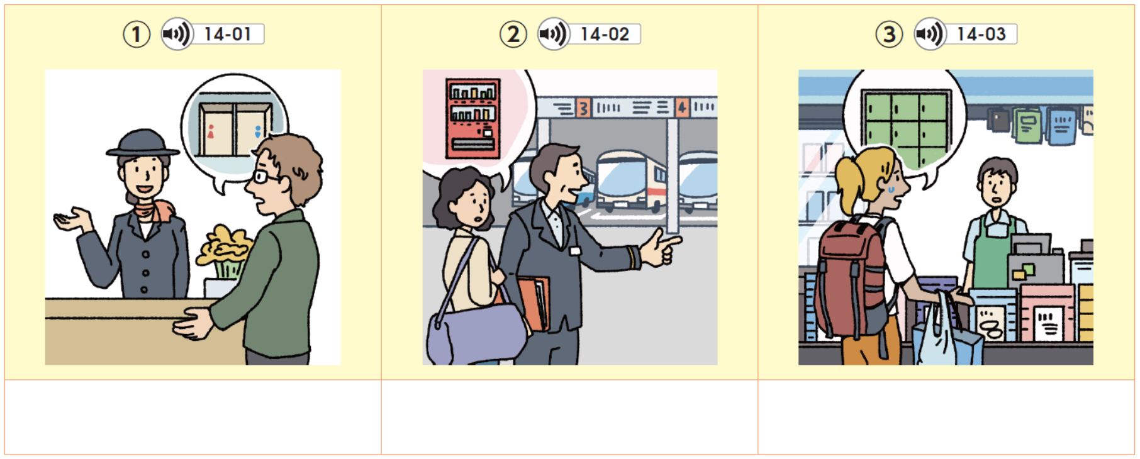

Slide 6
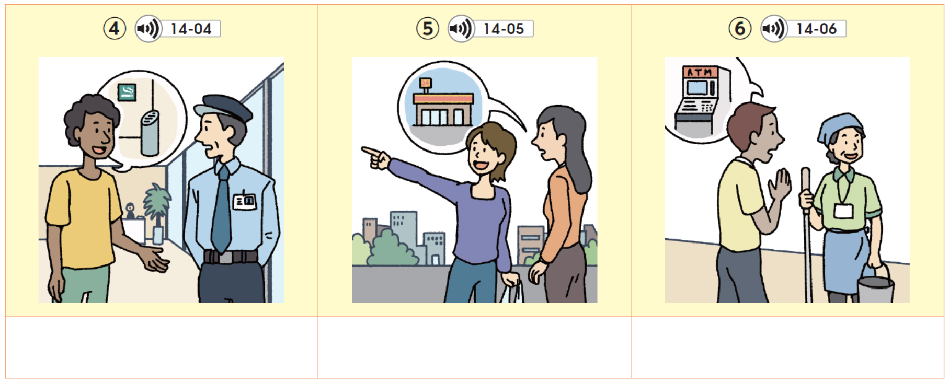

Slide 7
○
○
×

Slide 8
×
○
○

Slide 9
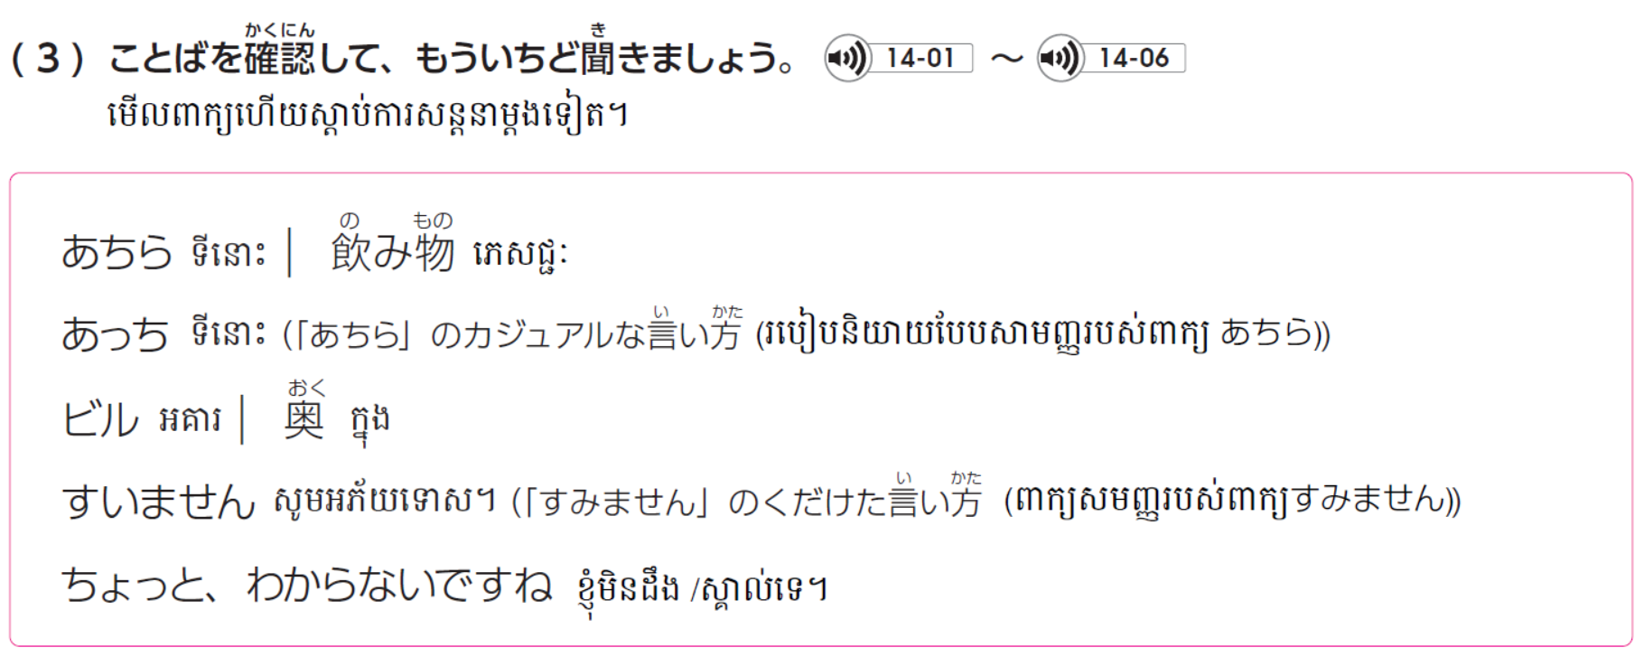

Slide 10
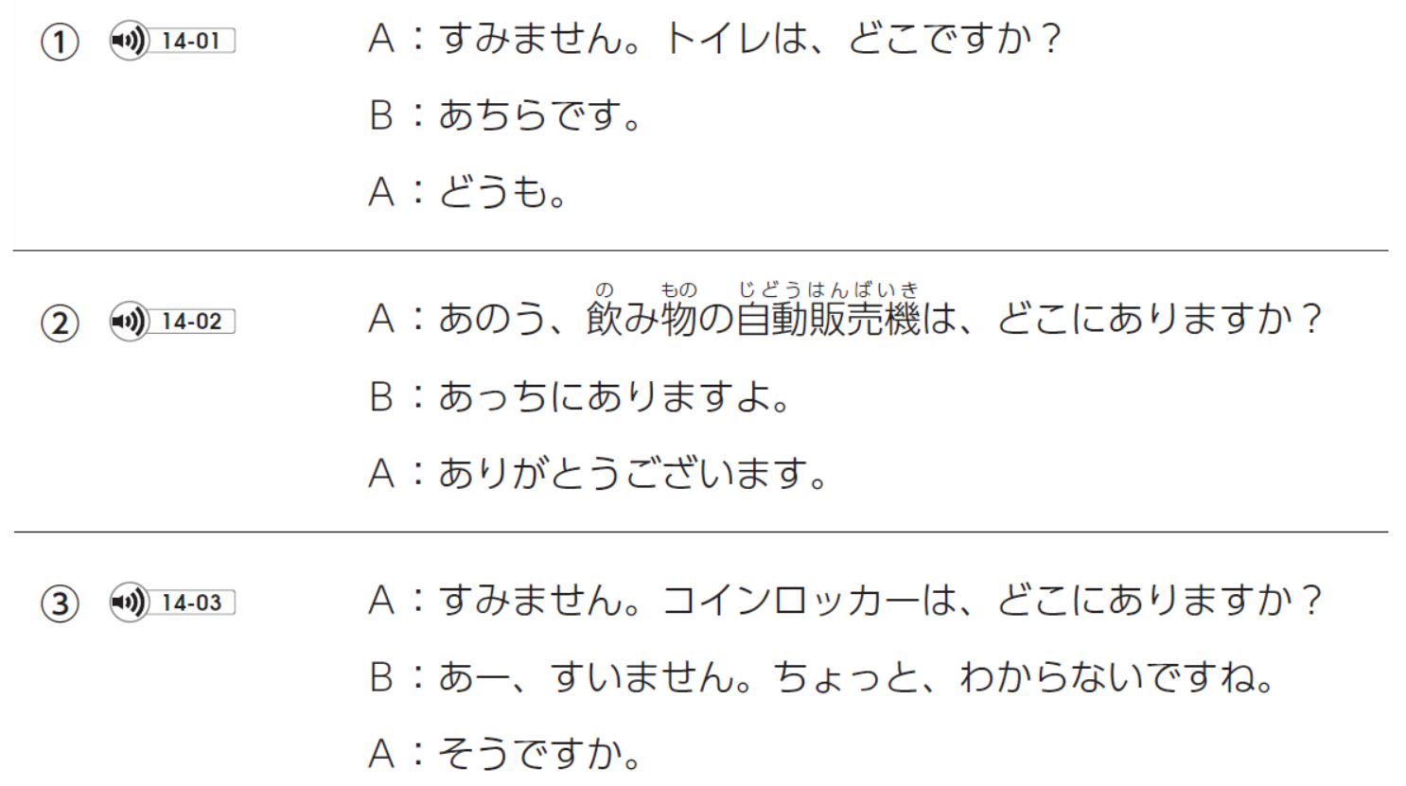

Slide 11
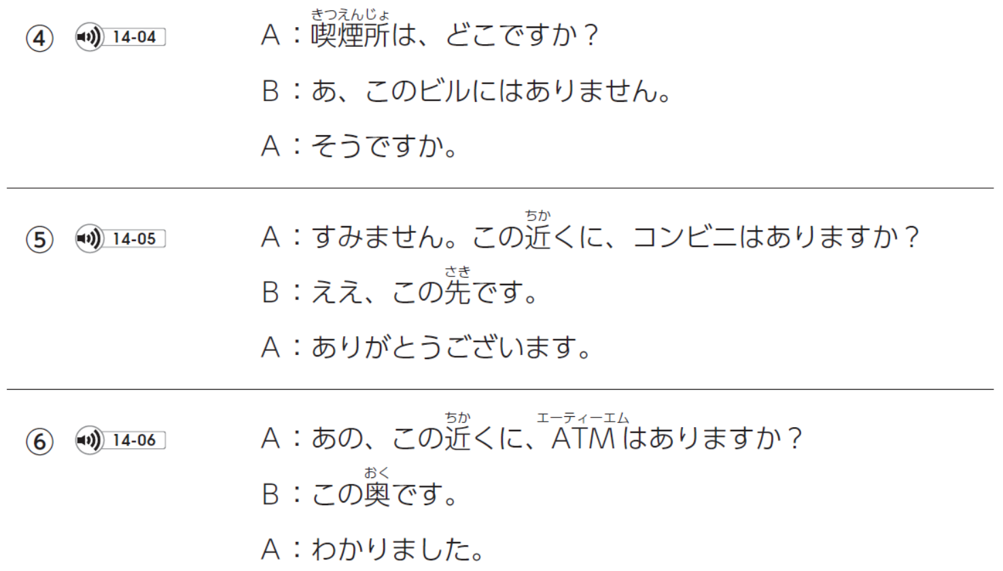

Slide 12

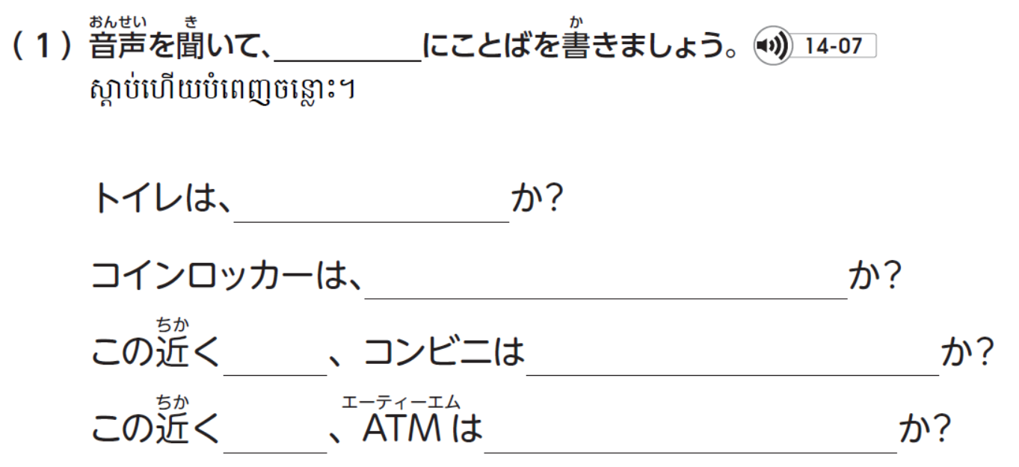

Slide 13
どこです
どこにあります
に
あります
に
あります

Slide 14
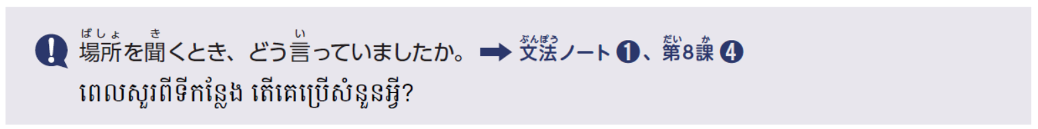

Slide 15
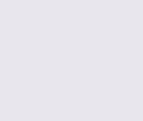
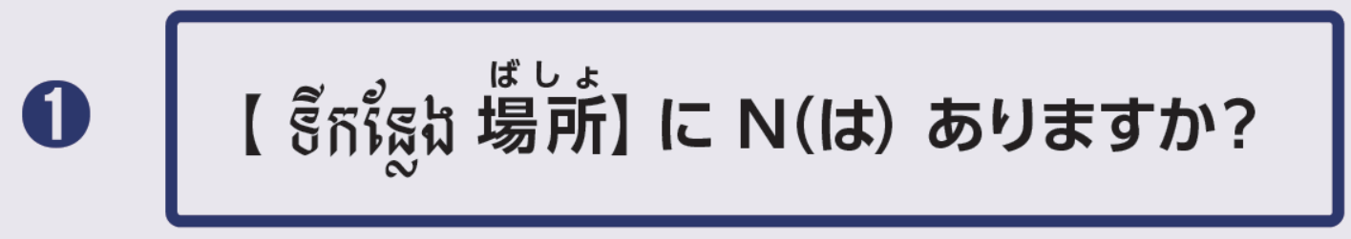
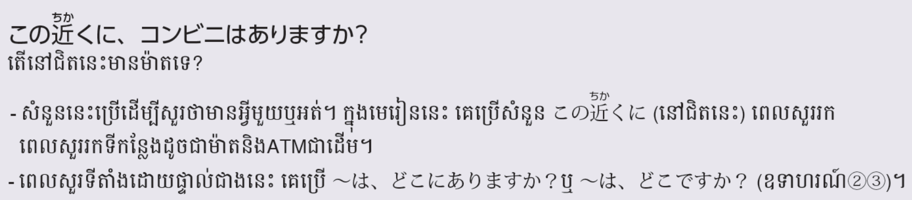
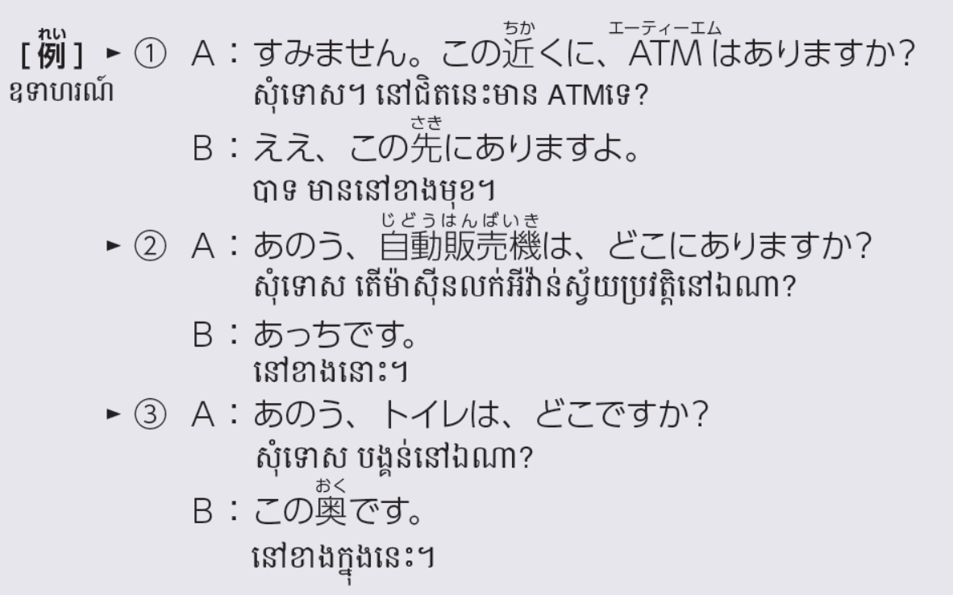

Slide 16
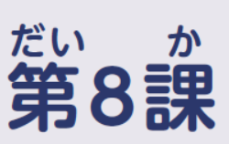
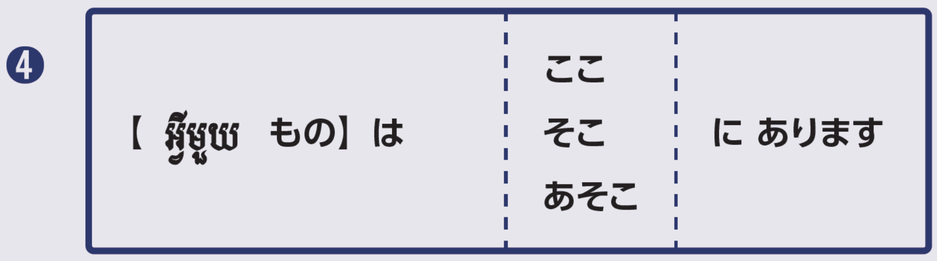
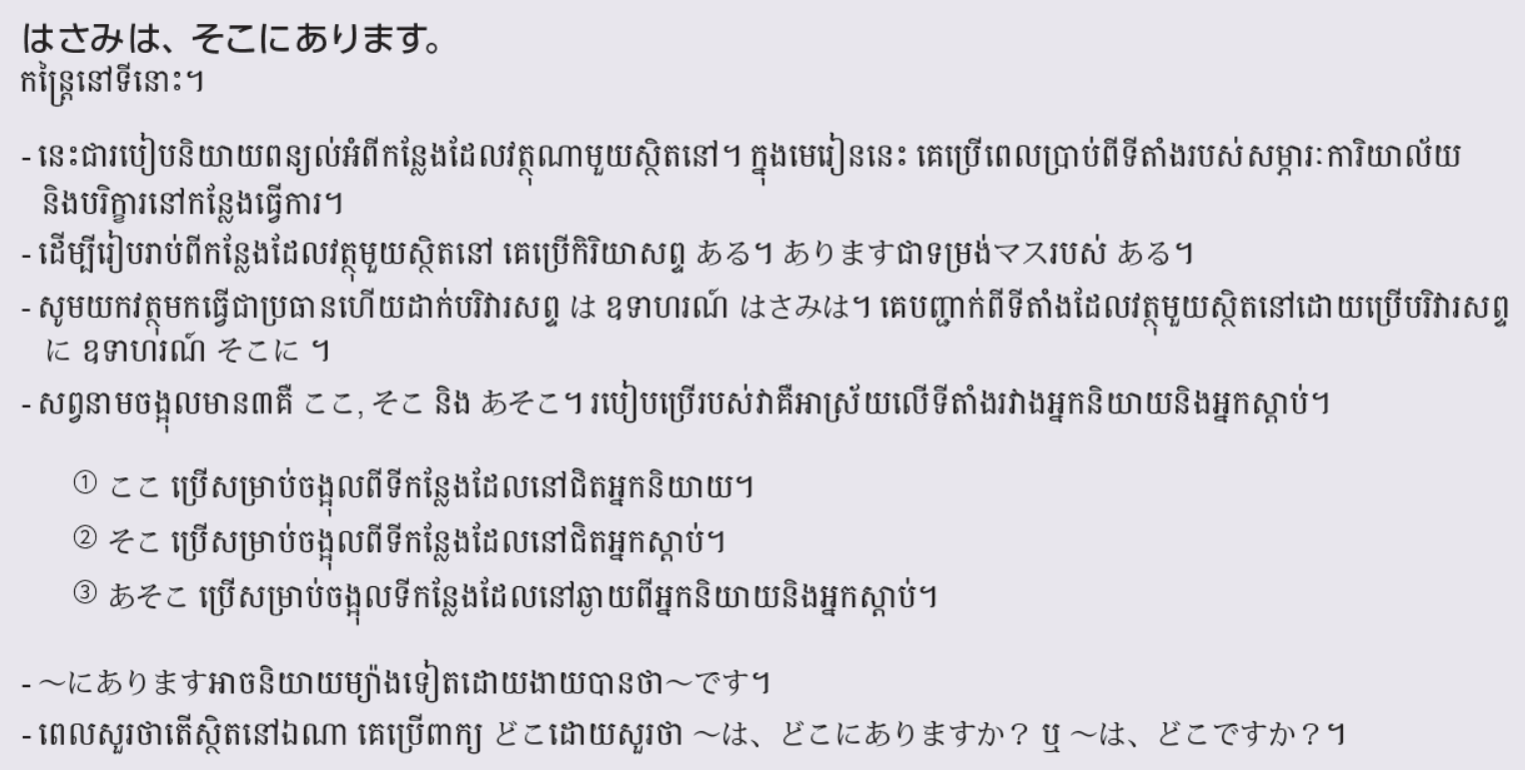

Slide 17
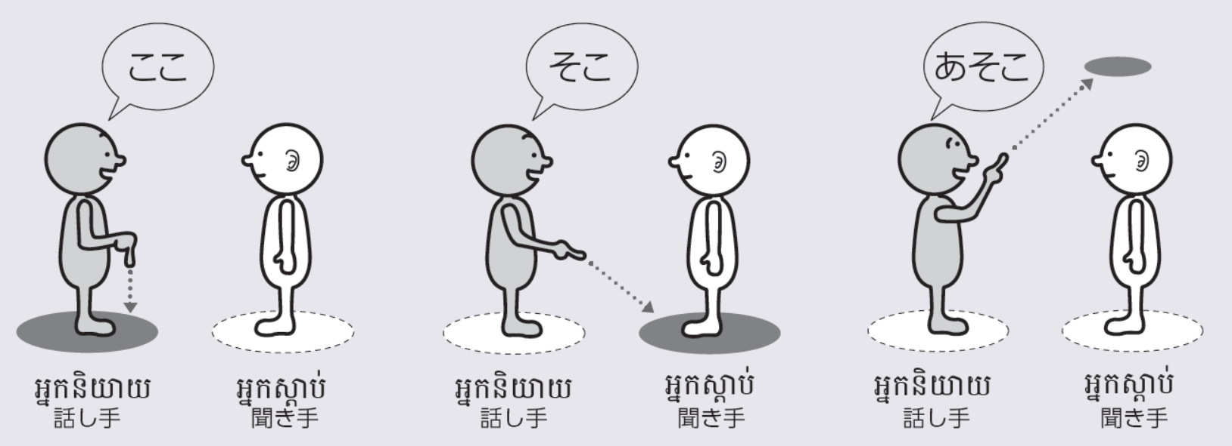
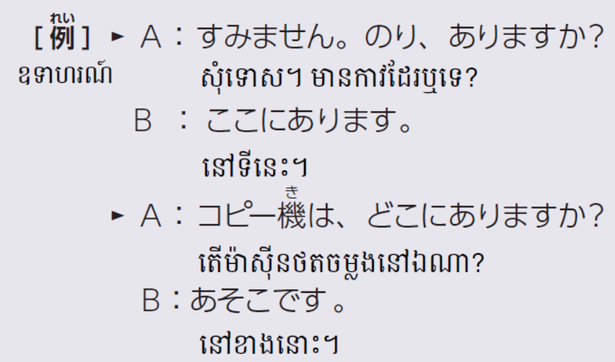

Slide 18
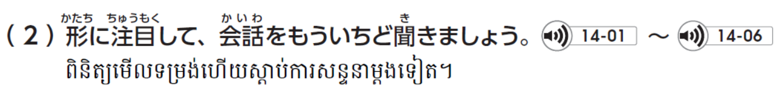

Slide 21
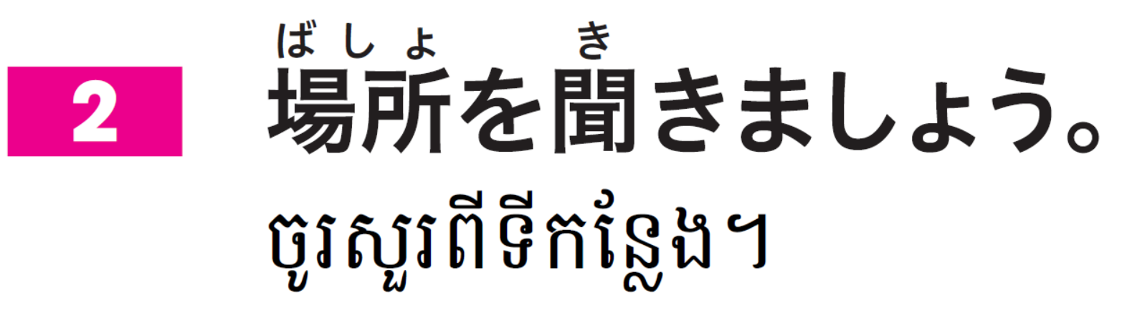
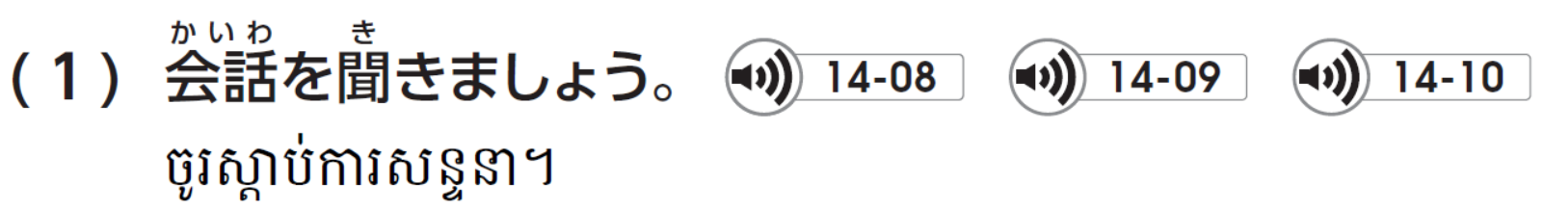
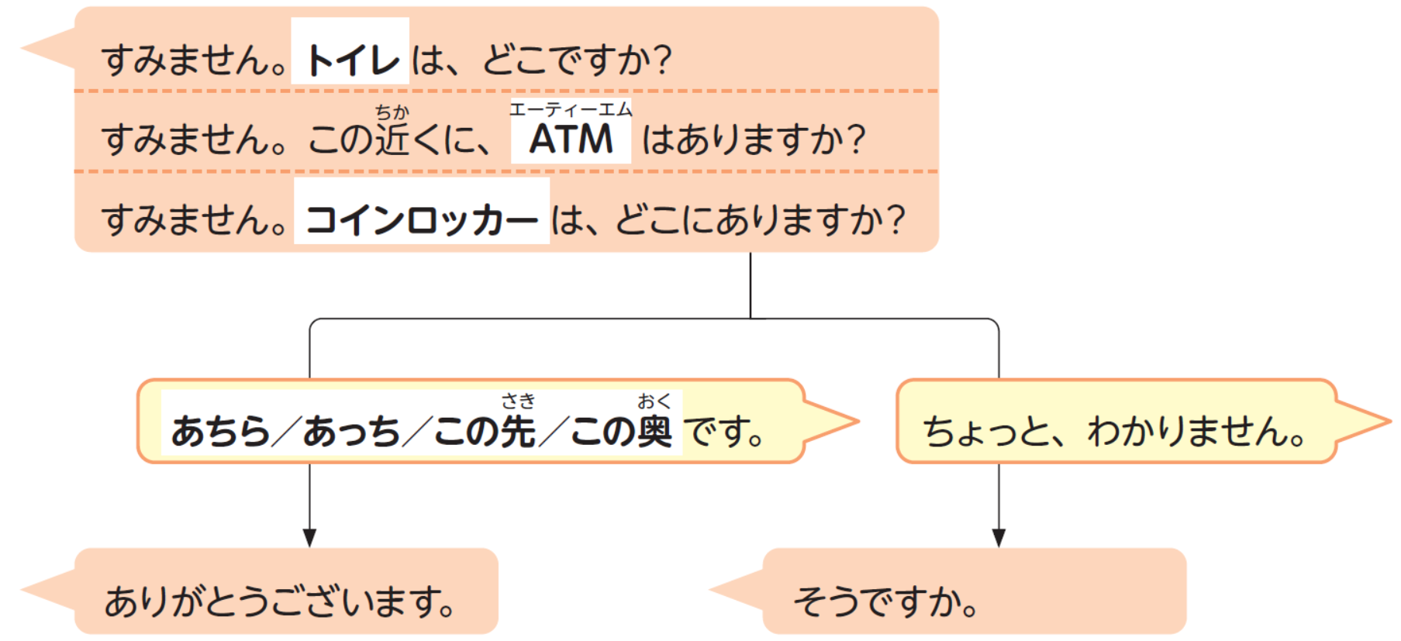

Slide 22

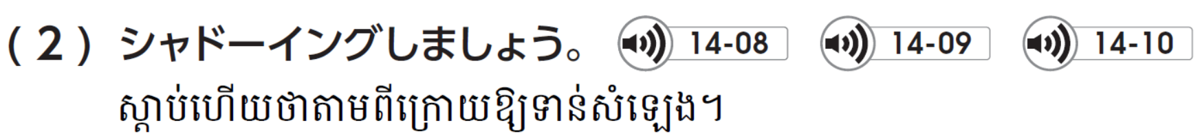

Slide 23
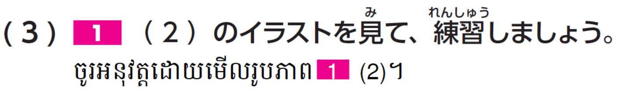



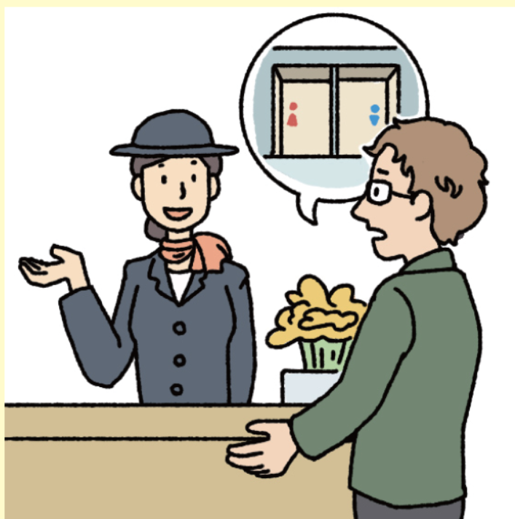
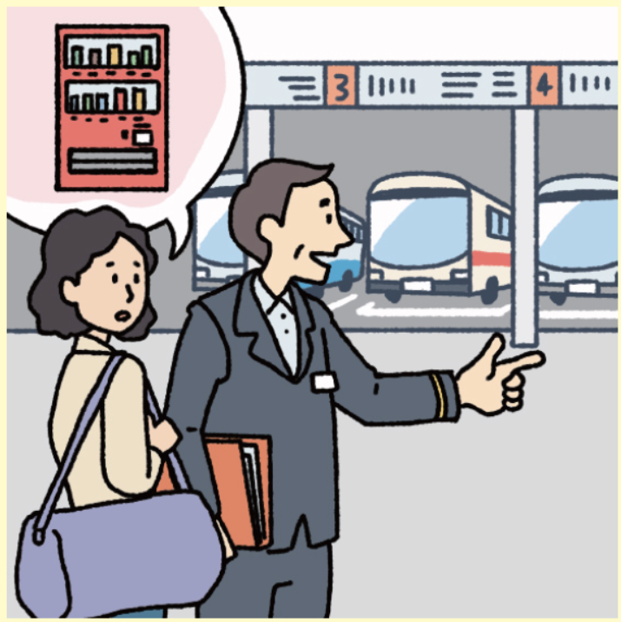




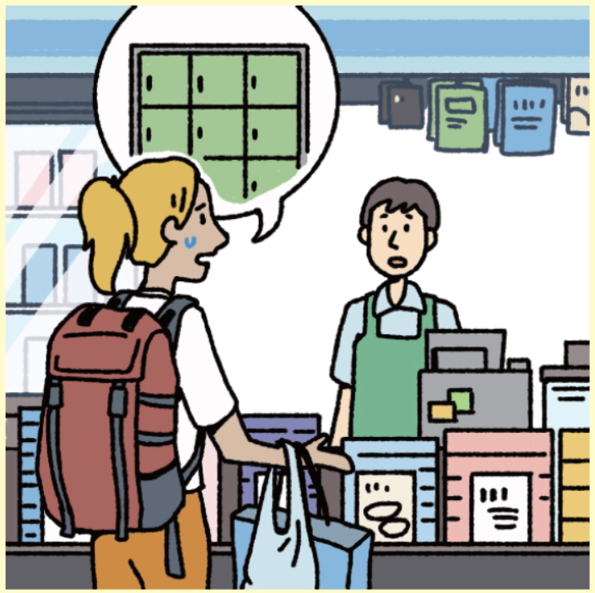
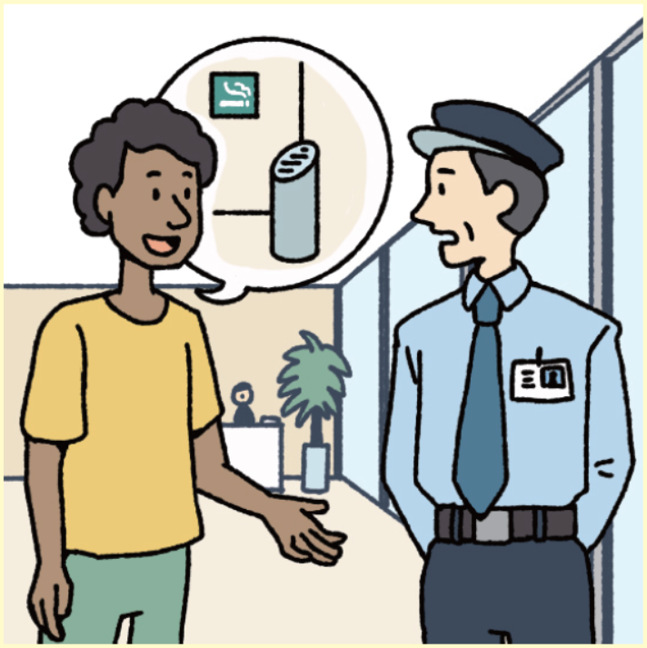
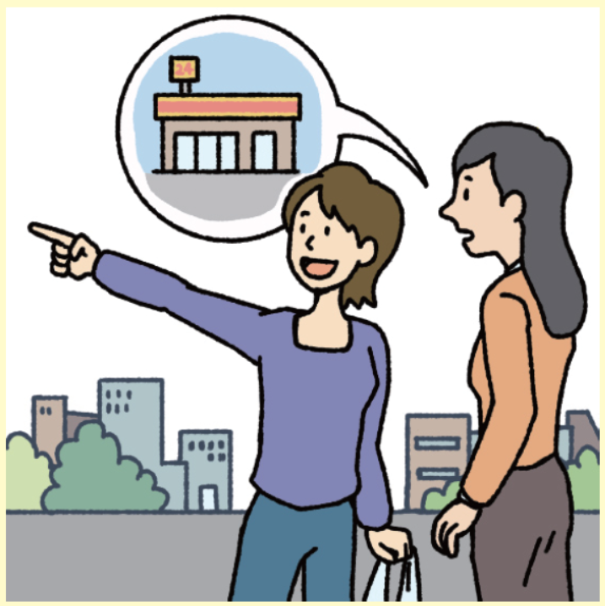
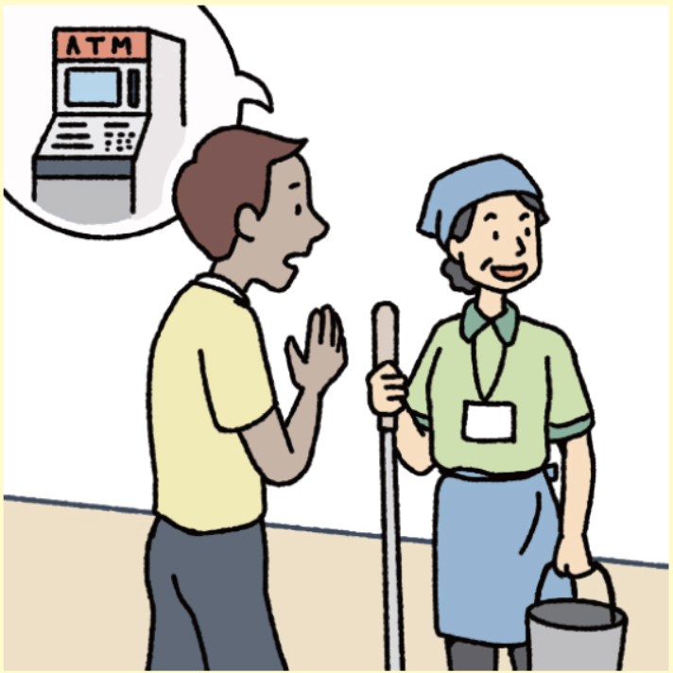

Slide 24
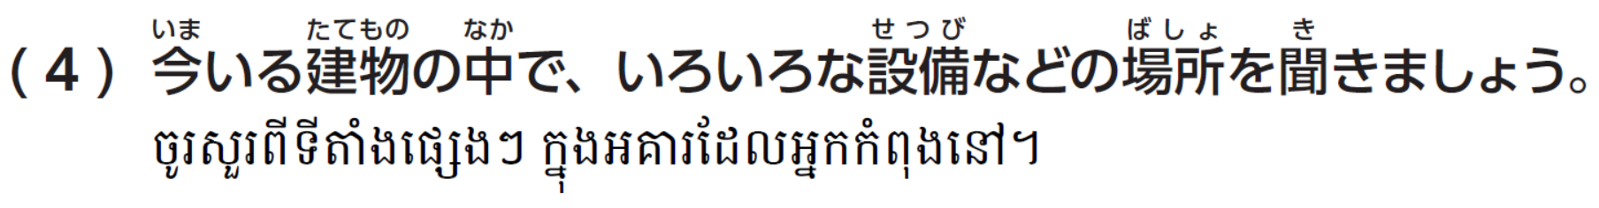

Slide 25
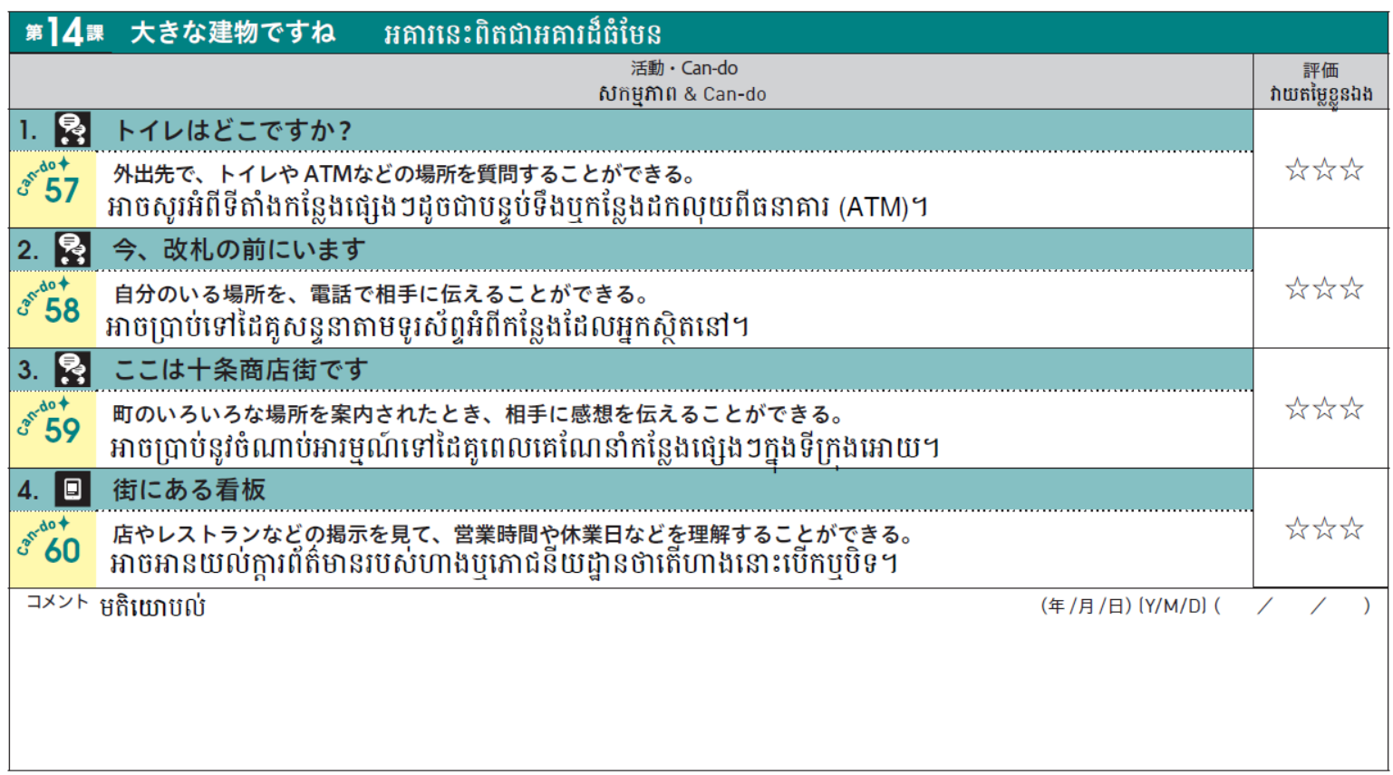

Slide 26
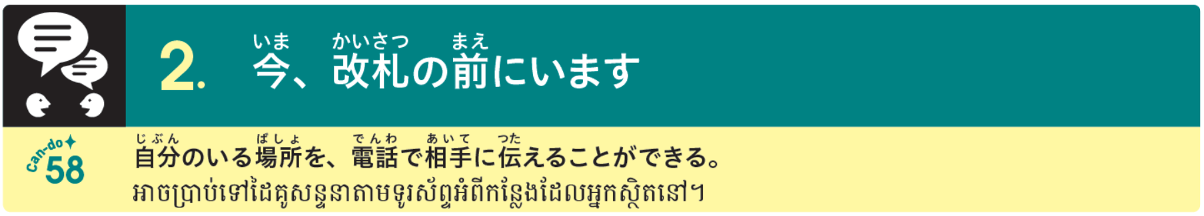

Slide 27
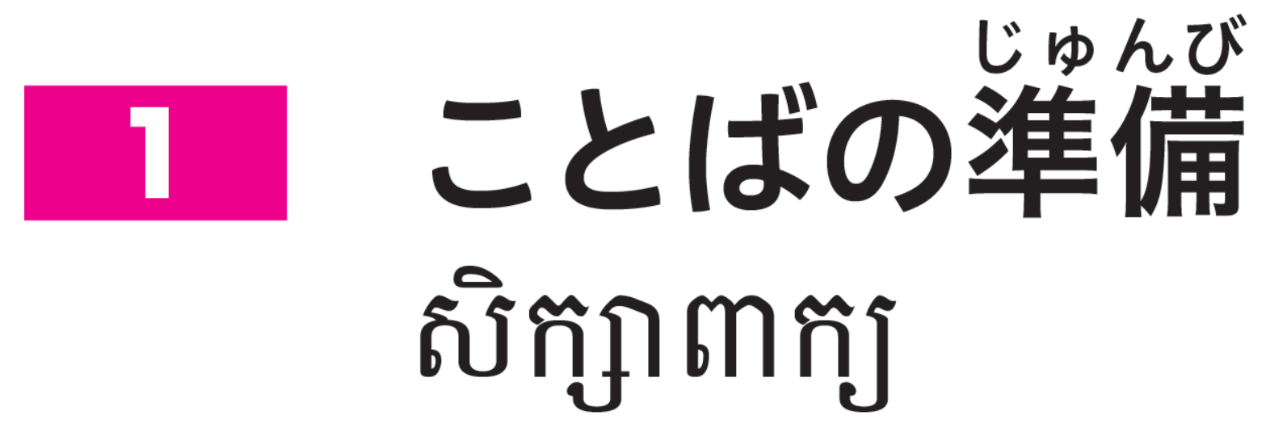
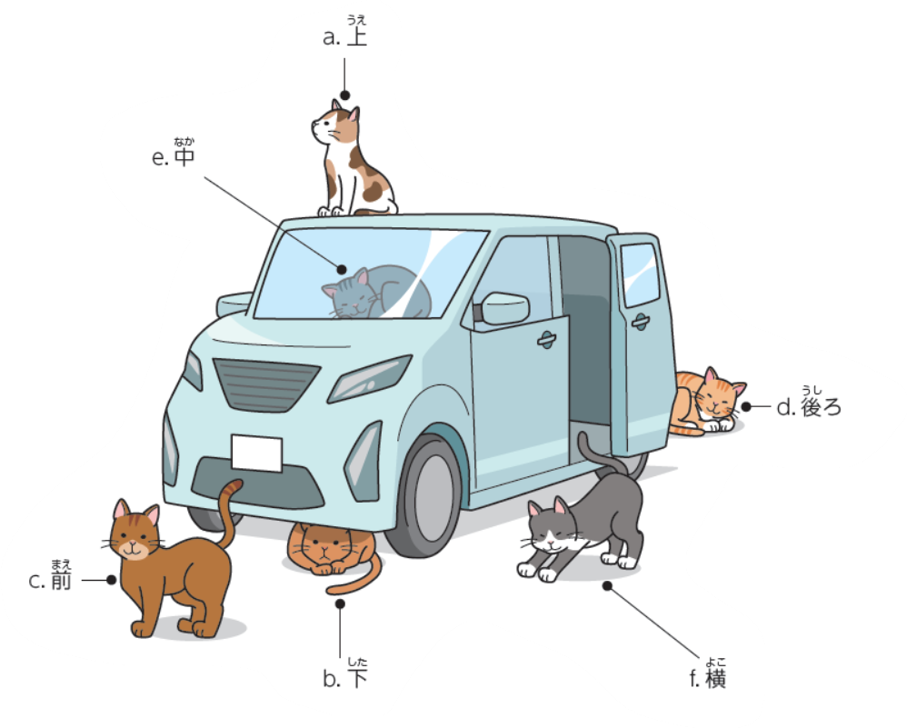
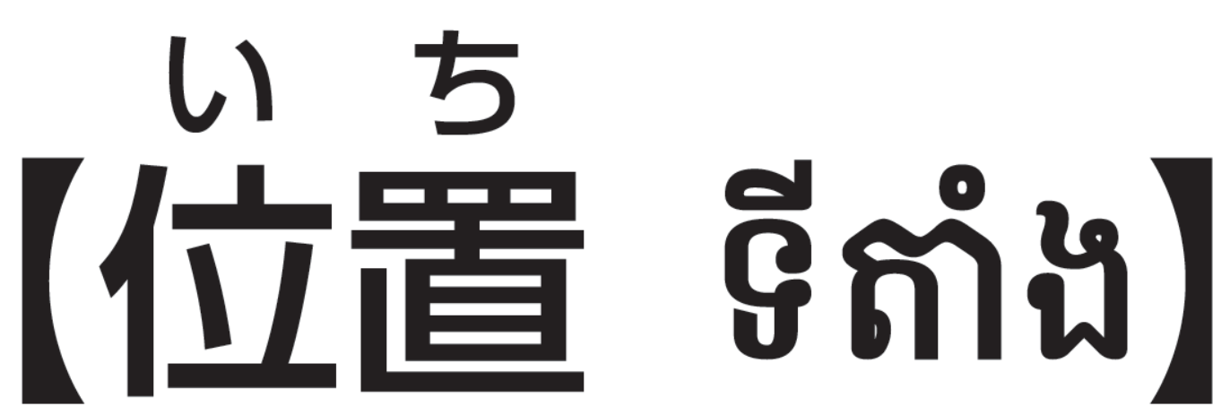
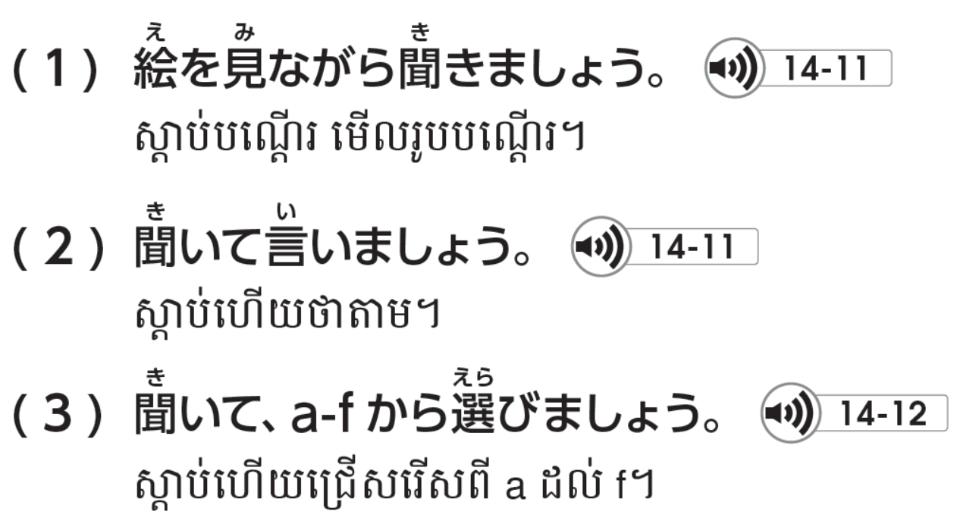

Slide 28
លើ
ក្នុង
ក្រោយ
មុខ
ក្រោម
ចំហៀង

Slide 30
1.( )
2.( )
3.( )
4.( )
5.( )
6.( )

Slide 31
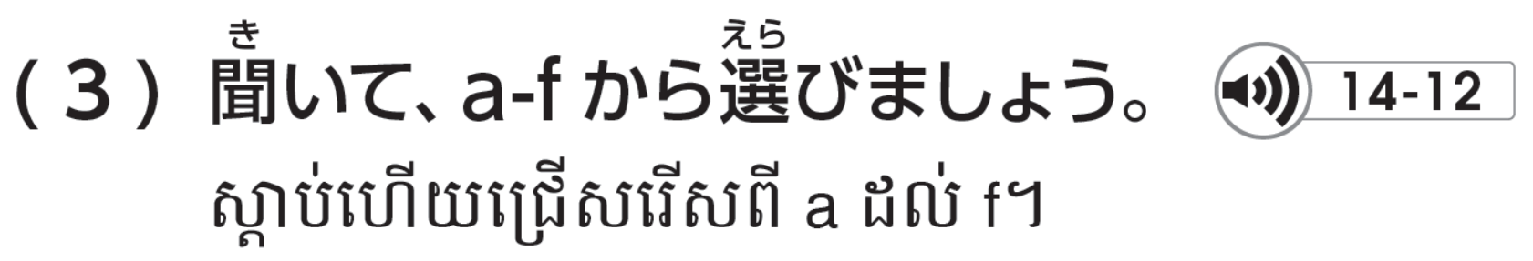
a
f
1.( )
2.( )
3.( )
4.( )
5.( )
6.( )
b
e
d
c

Slide 32
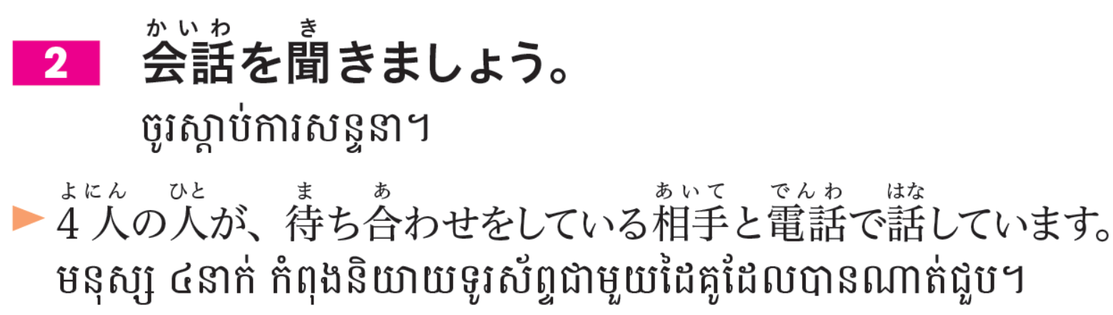
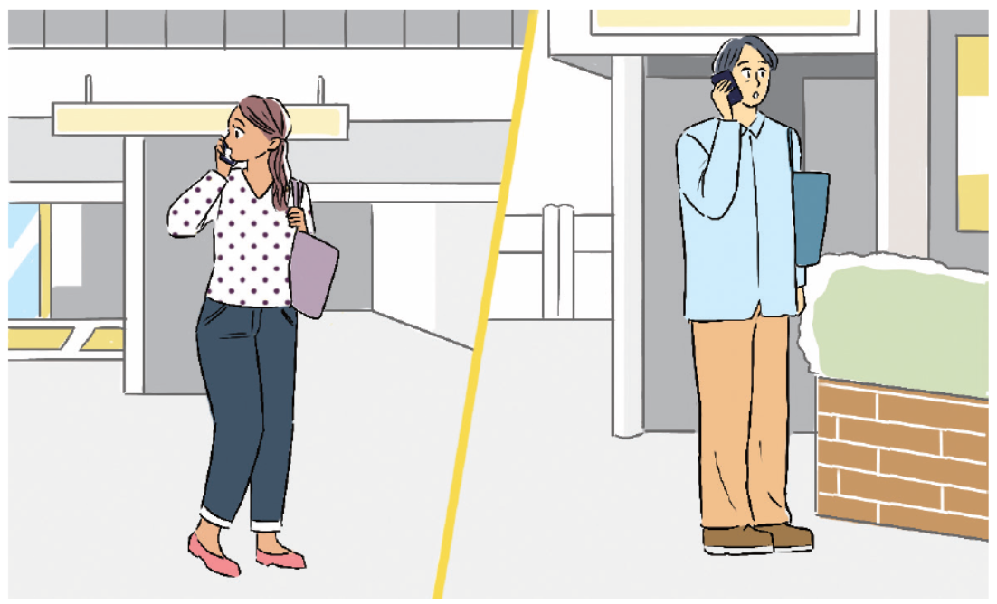

Slide 33
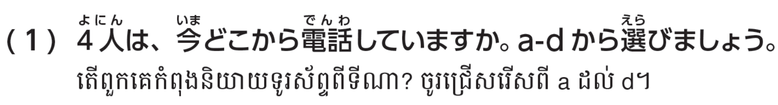
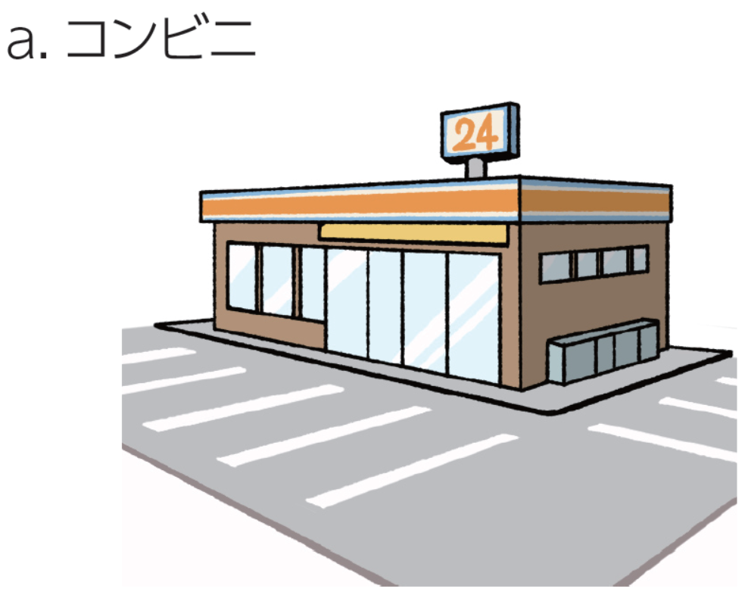
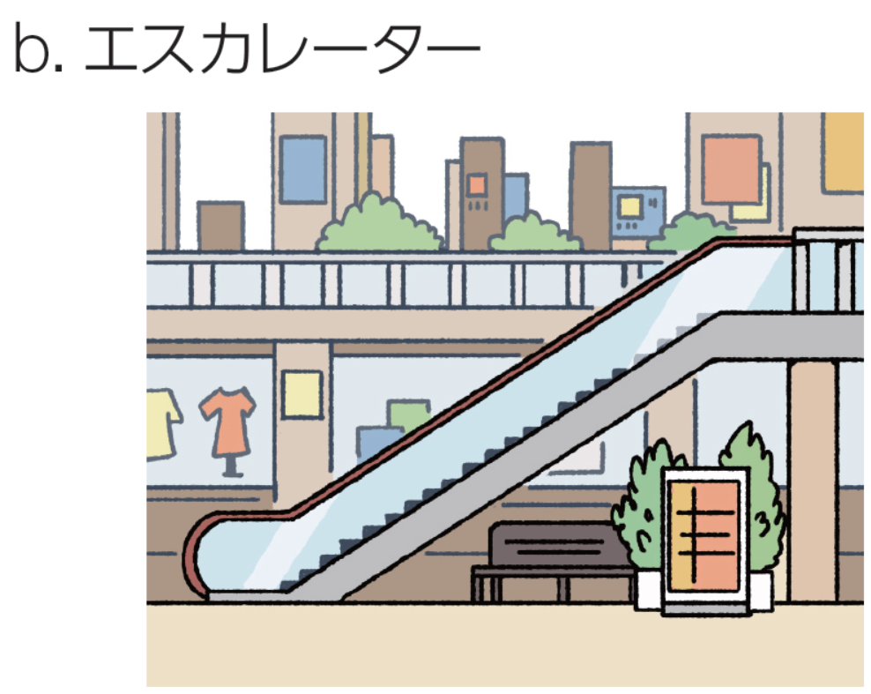
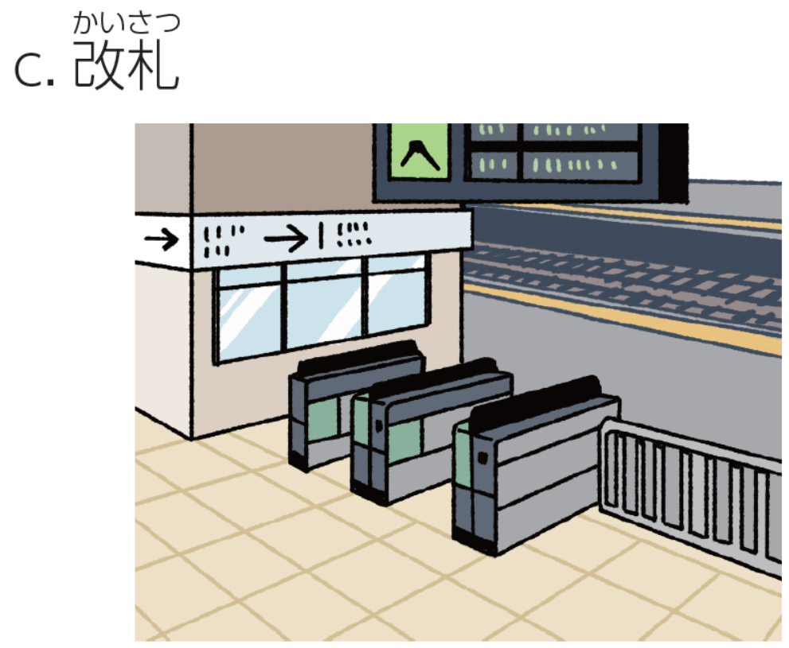



Slide 34
c
a
d
b

Slide 35


c
a
d
b

Slide 36
※どちらか
※エスカレーターの下なら どこでも
c
a
d
b

Slide 37


Slide 38


Slide 39



Slide 40


Slide 41
どこ
まえ
なか
よこ
した

Slide 42


Slide 43




Slide 44


Slide 47










Slide 49


Slide 52


Slide 53







Slide 54
ចាស់
ថ្មី
ធំ
តូច

Slide 55
ខ្ពស់
ទាប
អ៊ូអរ
ស្ងៀមស្ងាត់

Slide 56
ទូលាយ
ចង្អៀត
ស្អាត
កខ្វក់

Slide 58

1.( )
2.( )
3.( )
4.( )
5.( )
6.( )
7.( )

Slide 59
g
1.( )
2.( )
3.( )
4.( )
k
5.( )
6.( )
7.( )
e
i
c
d
a

Slide 60


Slide 61










Slide 62
オ
ア
カ
ウ
イ
エ

Slide 63





Slide 64
i
g
k
c
a
e

Slide 65


Slide 66


Slide 67



Slide 68




a

Slide 69
a
ひろい
ふるい
たかい
にぎやかな
きれいな
おおきな
おおきい

Slide 70


Slide 71





Slide 72




Slide 73


Slide 76






Slide 78


Slide 81



Slide 82


Slide 83





Slide 84
あぶないです。
きをつけてください。
こうじをしています。
このみちはとおれません。

Slide 85



Slide 86
たばこ と さけを うっている。
ぎんこうのATMがある。

Slide 87


Slide 88
○

Slide 89







Slide 90
1.
2.
3.
⑧、
⑩、
⑪
⑧、
⑨、
⑪
⑪

Slide 92


